Slide 1
回馈社会，全面开源“Kingst51”所有资料。
“Kingst51”开发板以0利润成本价销售（公开完整成本清单）
配套书籍：手把手教你学51单片机
--C语言版（第3版）
13-1：温度传感器DS18B20读写时序
关注各大直播平台：金沙滩电子课堂，直播授课答疑
青岛金思特电子有限公司
（金沙滩工作室）
作者：宋雪松

Slide 2
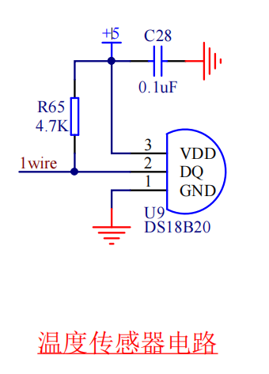
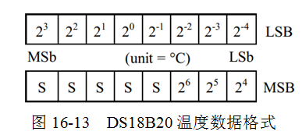
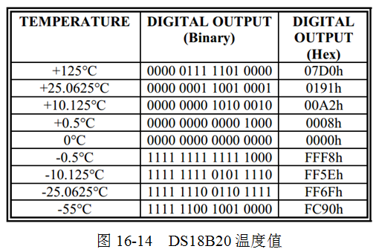
温度传感器DS18B20

Slide 3
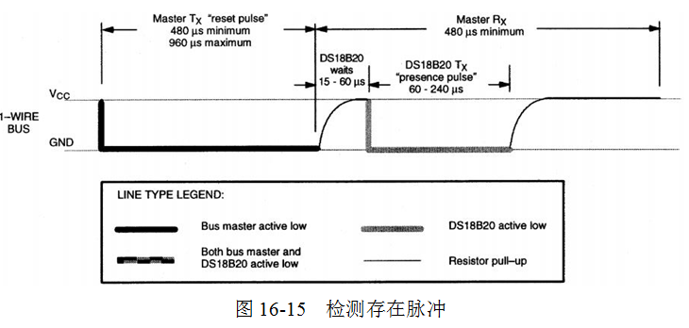
初始化
bit Get18B20Ack()
{
bit ack;
EA = 0; //禁止总中断
IO_18B20 = 0; //产生500us复位脉冲
DelayX10us(50);
IO_18B20 = 1;
DelayX10us(6); //延时60us
ack = IO_18B20; //读取存在脉冲
while(!IO_18B20); //等待存在脉冲结束
EA = 1; //重新使能总中断
return ack;
}

Slide 4
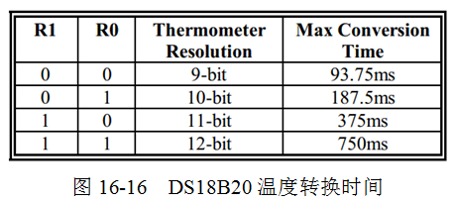
DS18B20操作指令
1、Skip ROM：0xCC。当总线上只有一个器件的时候，可以直接跳过ROM，不进行ROM检测。
2、Read Scratchpad：0xBE. 读暂存寄存器
2个字节，先读取的是低字节的低位。
3、Convert Temperature：0x44 启动温度转换

Slide 5
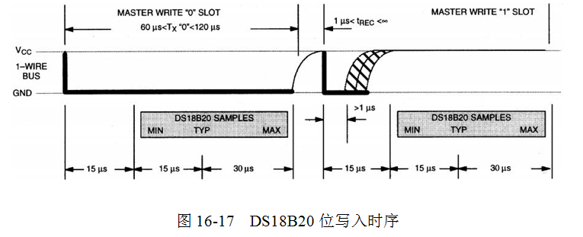
DS18B20的位写时序
void Write18B20(unsigned char dat)
{
unsigned char mask;
EA = 0; //禁止总中断
for (mask=0x01; mask!=0; mask<<=1) //低位在先，依次移出8个bit
{
IO_18B20 = 0; //产生2us低电平脉冲
_nop_();
_nop_();
if ((mask&dat) == 0) //输出该bit值
IO_18B20 = 0;
else
IO_18B20 = 1;
DelayX10us(6); //延时60us
IO_18B20 = 1; //拉高通信引脚
}
EA = 1; //重新使能总中断
}

Slide 6
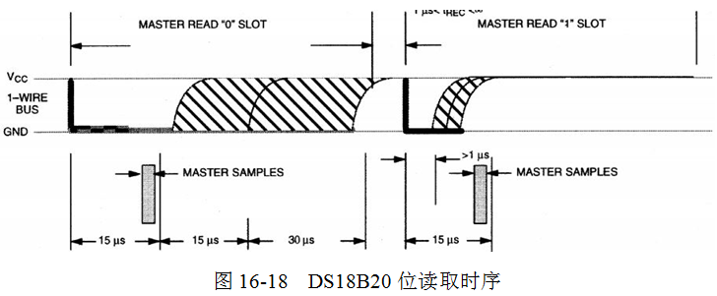
DS18B20的位读时序
unsigned char Read18B20()
{
unsigned char dat;
unsigned char mask;
EA = 0; //禁止总中断
for (mask=0x01; mask!=0; mask<<=1) //低位在先，依次采集8个bit
{
IO_18B20 = 0; //产生2us低电平脉冲
_nop_();
_nop_();
IO_18B20 = 1; //结束低电平脉冲，等待18B20输出数据
_nop_(); //延时2us
_nop_();
if (!IO_18B20) //读取通信引脚上的值
dat &= ~mask;
else
dat |= mask;
DelayX10us(6); //再延时60us
}
EA = 1; //重新使能总中断
return dat;
}

Slide 7
小数部分的处理
intT = temp >> 4; //分离出温度值整数部分
decT = temp & 0xF; //分离出温度值小数部分
decT = (decT*10) / 16; //二进制的小数部分转换为1位十进制位

Slide 8
金沙滩工作室业务介绍
金沙滩工作室：单片机嵌入式教学
青岛金思特电子有限公司：逻辑分析仪、智能仪器
青岛方寸间智能科技有限公司：五子棋、围棋智能电子棋盘

